Slide 1
Logo
SAS Agrícolas
Presentación ejecutiva del proyecto
© SAS Agrícolas – 1

Slide 2
Organigrama del Sistema
Imagen del organigrama aquí
© SAS Agrícolas – 2

Slide 3
Arquitectura de Módulos
- Backend (API Express)
- Frontend (React + Vite)
- Base de datos MySQL
- Bot WhatsApp (Baileys)
- Docker & despliegue
© SAS Agrícolas – 3

Slide 4
Grillas principales
- Clientes
- Fincas
- Núcleos
- Lotes
- Producción
- Inventario (POS)
© SAS Agrícolas – 4

Slide 5
Formularios críticos
- ClienteForm (alta/edición)
- FincaForm
- NúcleoForm
- CrearOrdenWizard (asistente de producción)
- Carga de Pesos (Web Serial)
- Reporte de Insumos
© SAS Agrícolas – 5

Slide 6
Reportes y Dashboards
- Reporte de Inventario
- Reporte de Producción
- Reporte Financiero
- Dashboard Producción
- Dashboard Inventario
- Dashboard Finanzas
- Dashboard GIS
- Dashboard Bot WhatsApp
© SAS Agrícolas – 6

Slide 7
Flujo de Trabajo Típico
1. Login (JWT)
2. Selección de Cliente
3. Gestión de Fincas
4. Crear Orden de Producción (Wizard)
5. Registrar Peso (Báscula)
6. Consultar Dashboard
7. Exportar Reporte
© SAS Agrícolas – 7

Slide 8
Próximos pasos
- Capturar pantallas de la UI
- Convertir organigrama a PNG
- Añadir imágenes a la presentación
- Compartir PPT con stakeholders
© SAS Agrícolas – 8

Slide 9
Métricas de Rendimiento
120 ms
45
312
Tiempo medio API
Transacciones / seg
Usuarios activos
© SAS Agrícolas – 9

Slide 10
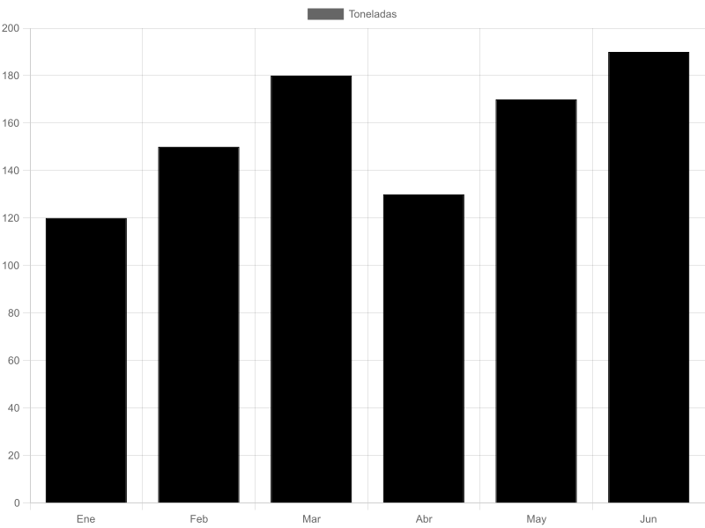
Producción Mensual
© SAS Agrícolas – 10

Slide 11

Escanea para ver la demo
© SAS Agrícolas – 11

Slide 12
Roadmap 2024‑2025
Roadmap visual aquí
© SAS Agrícolas – 12

Slide 13
Grilla Clientes
Captura de pantalla: Grilla Clientes
© SAS Agrícolas – 14

Slide 14
Grilla Fincas
Captura de pantalla: Grilla Fincas
© SAS Agrícolas – 15

Slide 15
Formulario Cliente
Captura de pantalla: Formulario Cliente
© SAS Agrícolas – 16

Slide 16
Formulario Finca
Captura de pantalla: Formulario Finca
© SAS Agrícolas – 17

Slide 17
Reporte de Inventario
Captura de pantalla: Reporte de Inventario
© SAS Agrícolas – 18

Slide 18
Dashboard Producción
Captura de pantalla: Dashboard Producción
© SAS Agrícolas – 19

